Slide 1

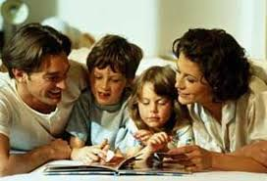
МБОУ «Ленинская школа»
Красногвардейского района Республика Крым
Папа, мама и я – читающая семья
Библиотечный конкурс
для учащихся 1- 4 классов и родителей
Педагог – библиотекарь Блезарова Э.Ю.

Slide 2

Конкурс «Мама, папа и я – читающая семья» –
это новая и перспективная форма работы в нашей библиотеке, которая объединяет детей
и родителей.
В конкурсе проводятся задания на знание текста
рассказов, стихотворений, песен из мультфильмов, на сообразительность.
Большой интерес вызывает у болельщиков
домашнее задание команд:
родители с детьми разыгрывают сценку
из художественного произведения.
Всё это помогает формировать
устойчивый читательский интерес.

Slide 3
Цель: сплочение детей, родителей и учителей,
воспитание у школьников любви к чтению,
приобщение их к семейному чтению.
Задачи:
изучить читательскую ситуацию в семьях,
круг детского чтения;
расширить социальное партнерство,
привлечь детей и родителей к чтению;
развивать творческие способности;
оказать семье информационную помощь;
выявить самую читающую семью

Slide 4
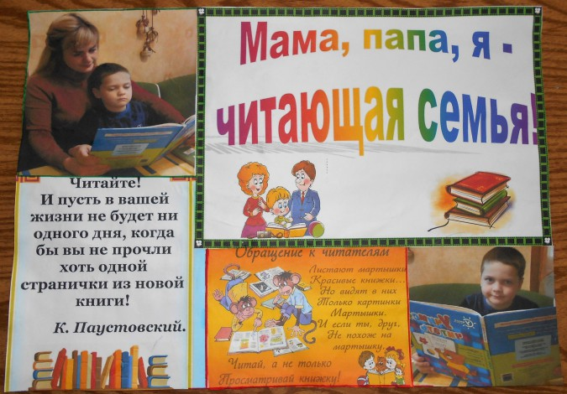

Slide 5
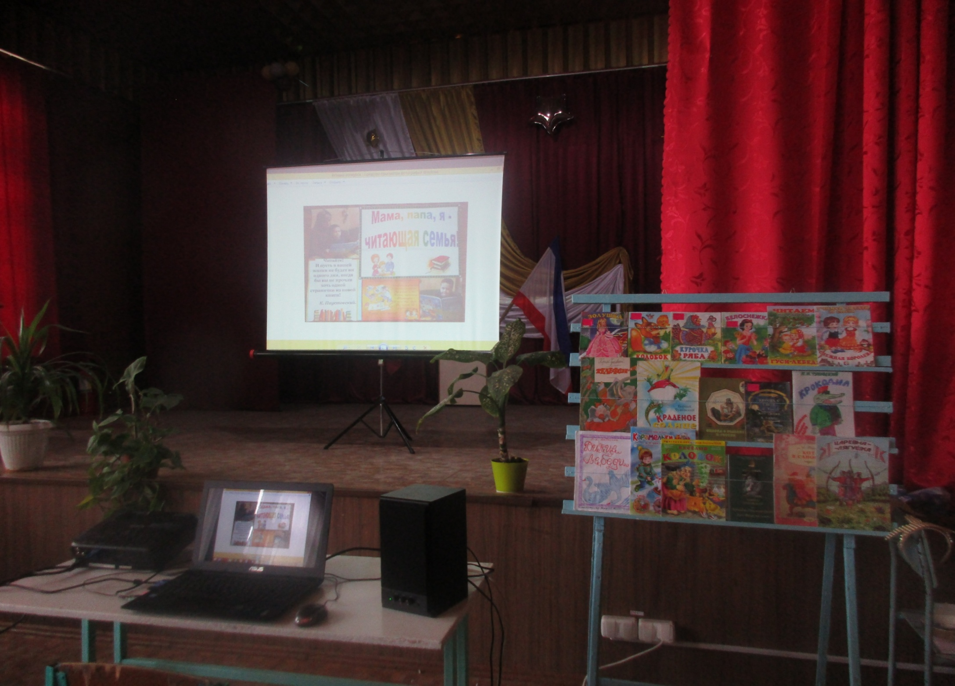
Книжная выставка «Писатели детям»
К

Slide 6
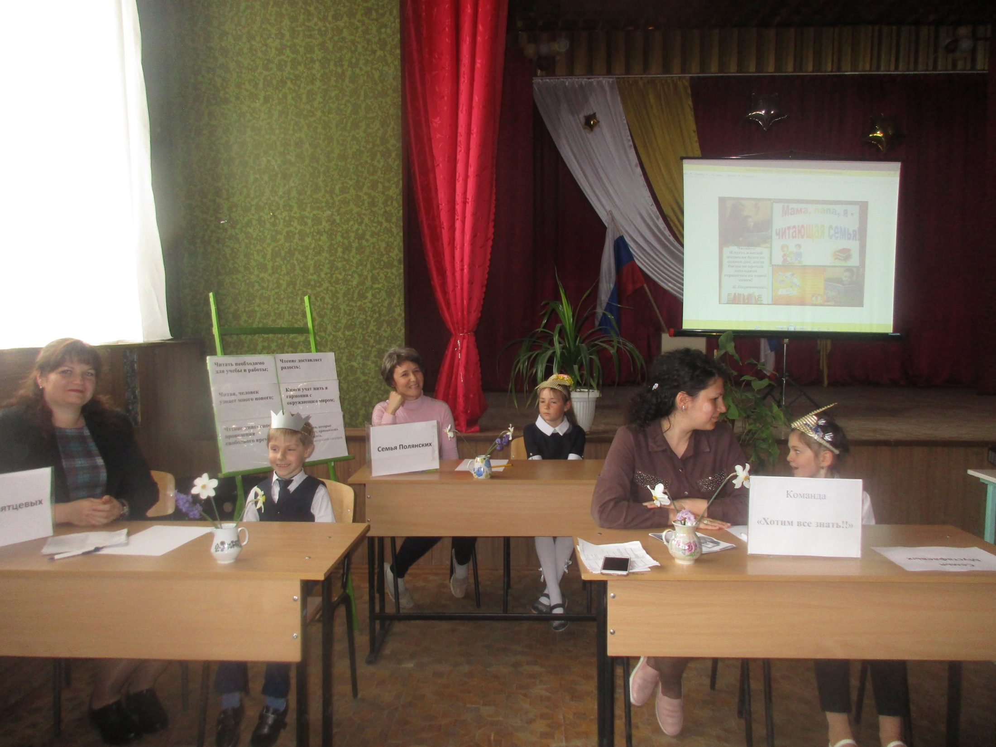
Участники конкурса: Севастьянова Т. В. и Усвятцев А
Мустафаева Э.А. и Мустафаева Анифе
Полянская Т.М. и Полянская Анастасия

Slide 7
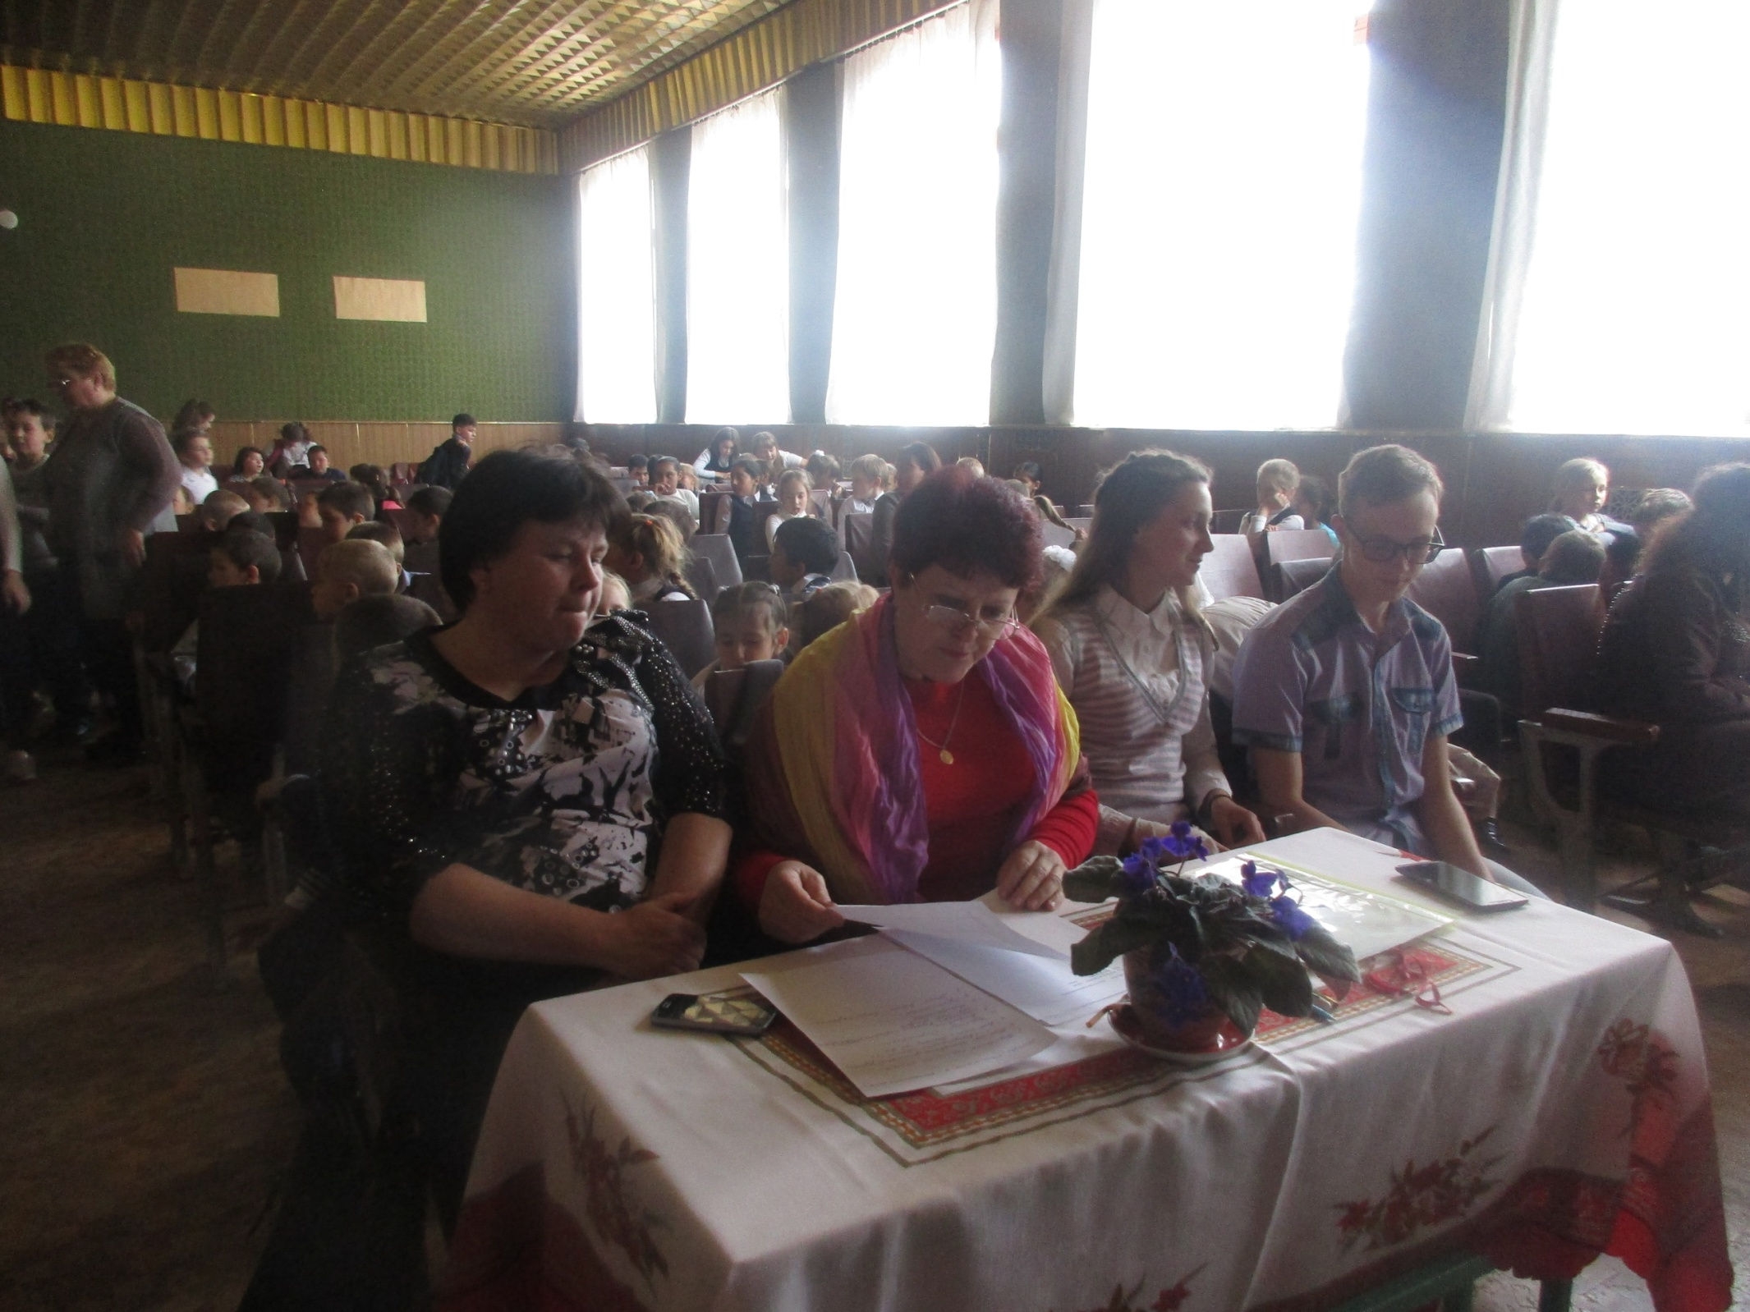
Строгое и справедливое жюри

Slide 8
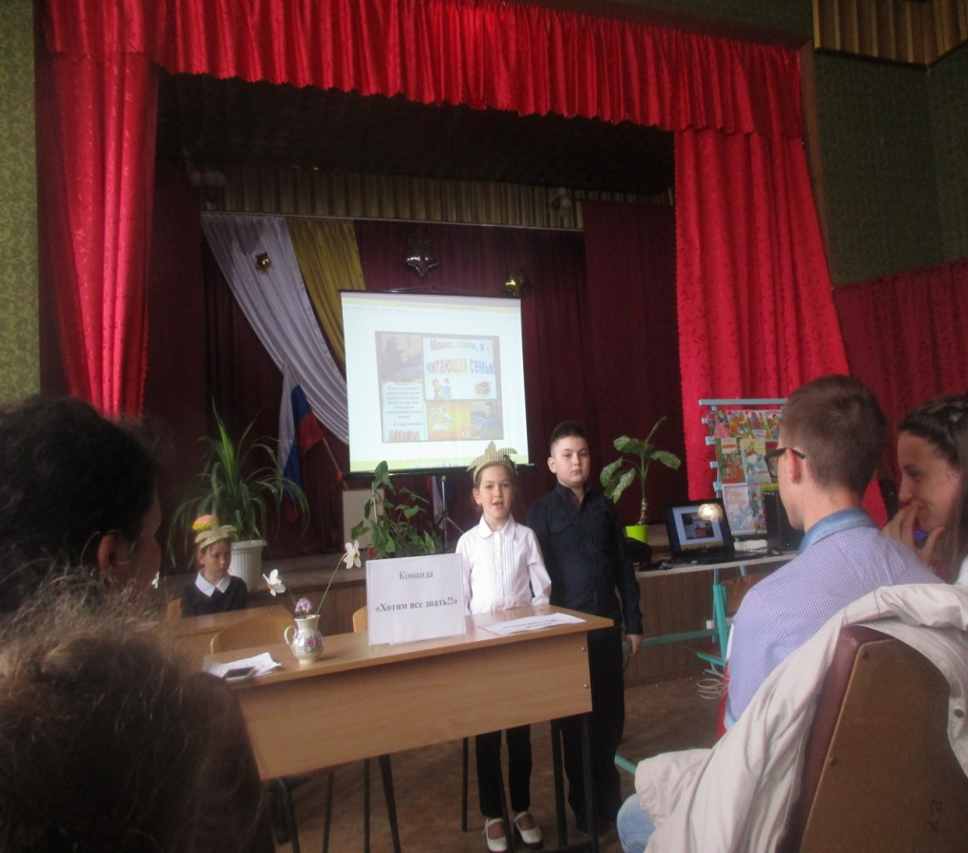
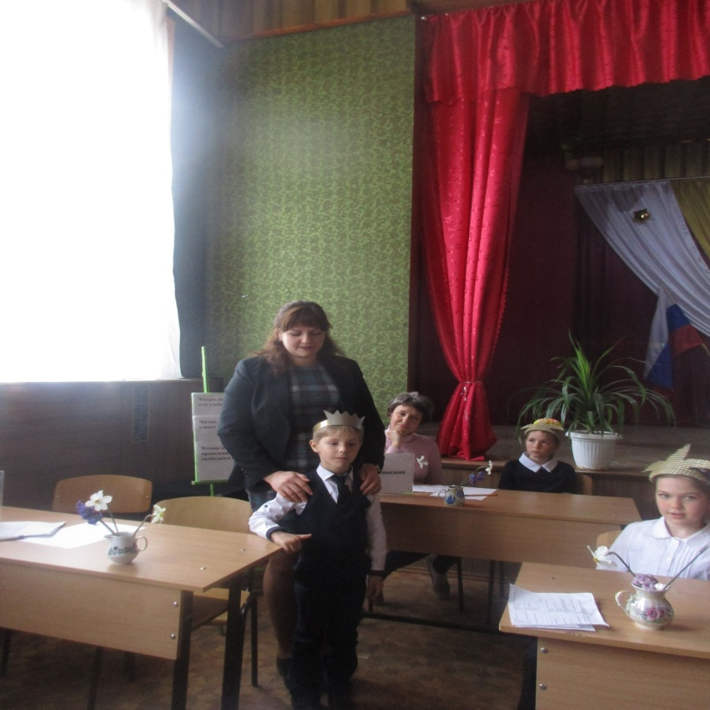
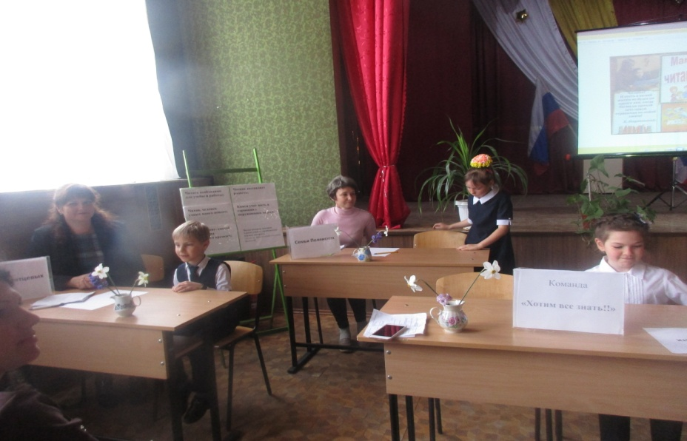
Визитная карточка

Slide 9


Slide 10
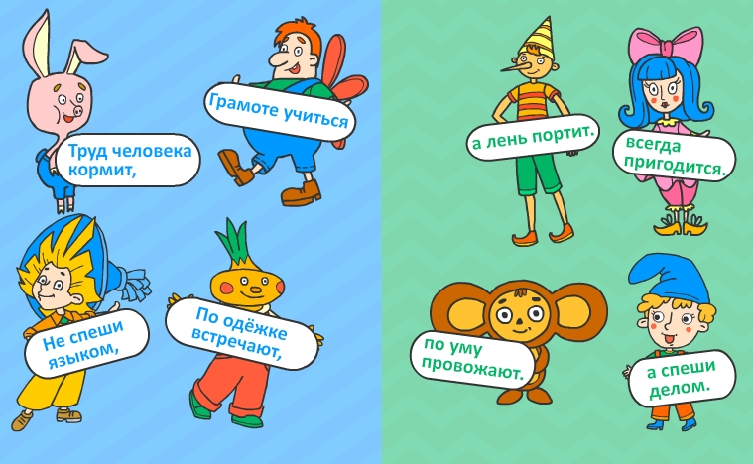

Slide 11


Slide 12
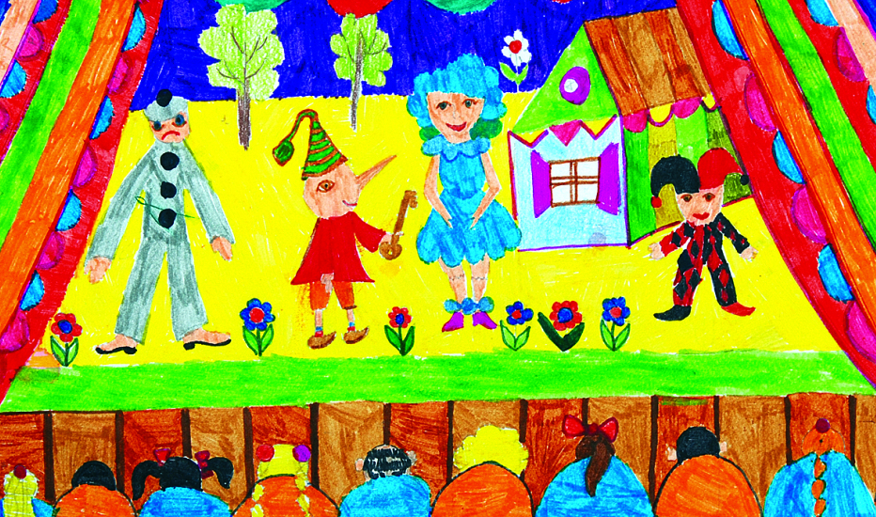
Театральный конкурс

Slide 13
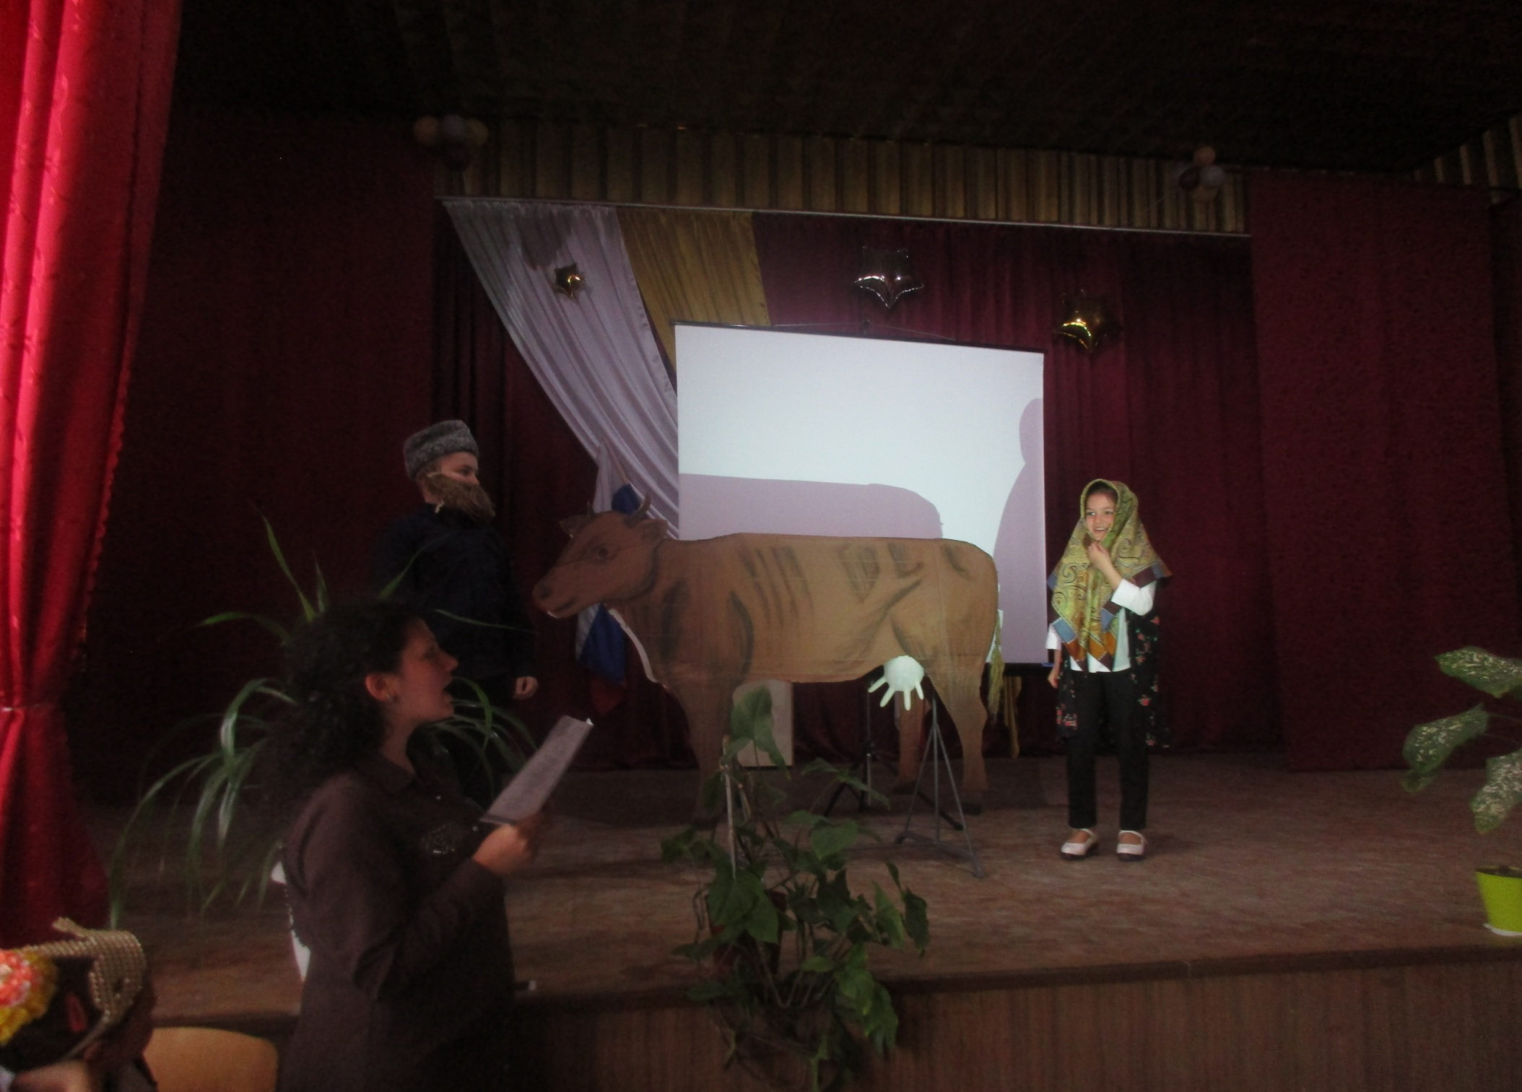
«Как старик на рынке корову продавал».
С. Михалков. Семья Мустафаевых

Slide 14
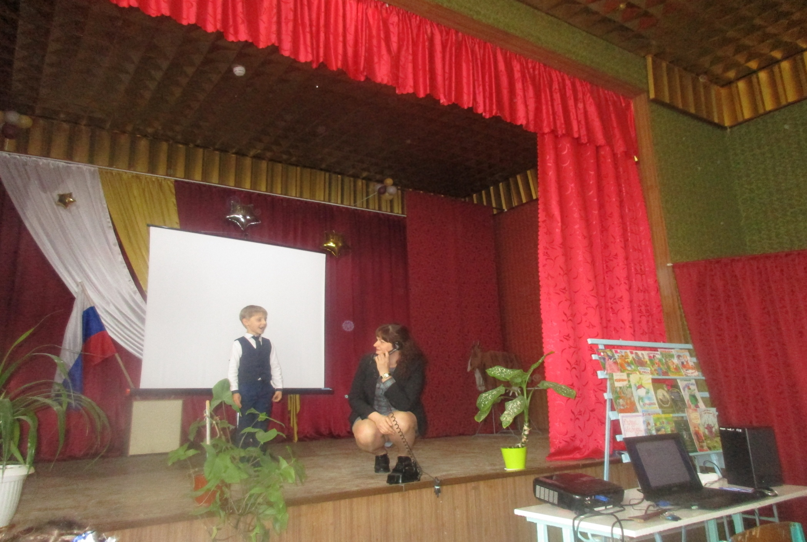
С. Маршак «Телефон»
Семья Севастьяновых

Slide 15
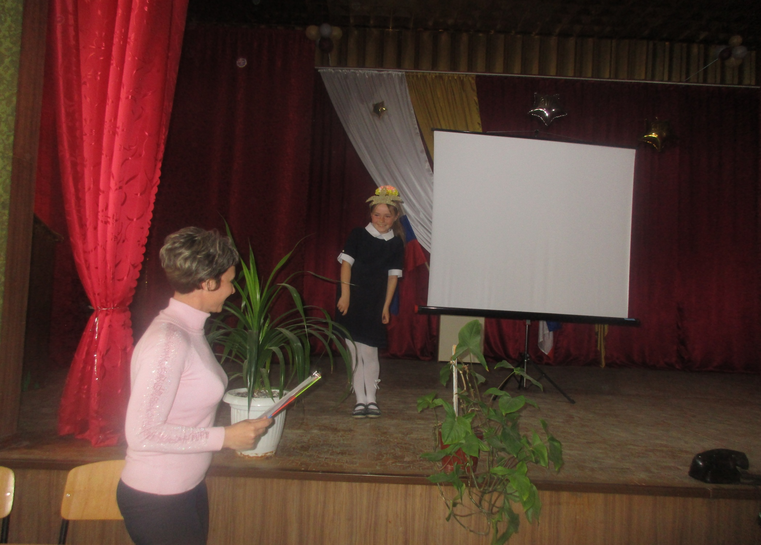
;
- формировать доброжелательные и доверительные отношения между родителями и детьми.
И.Крылов Басня «Ворона и лисица»
Семья Полянских

Slide 16
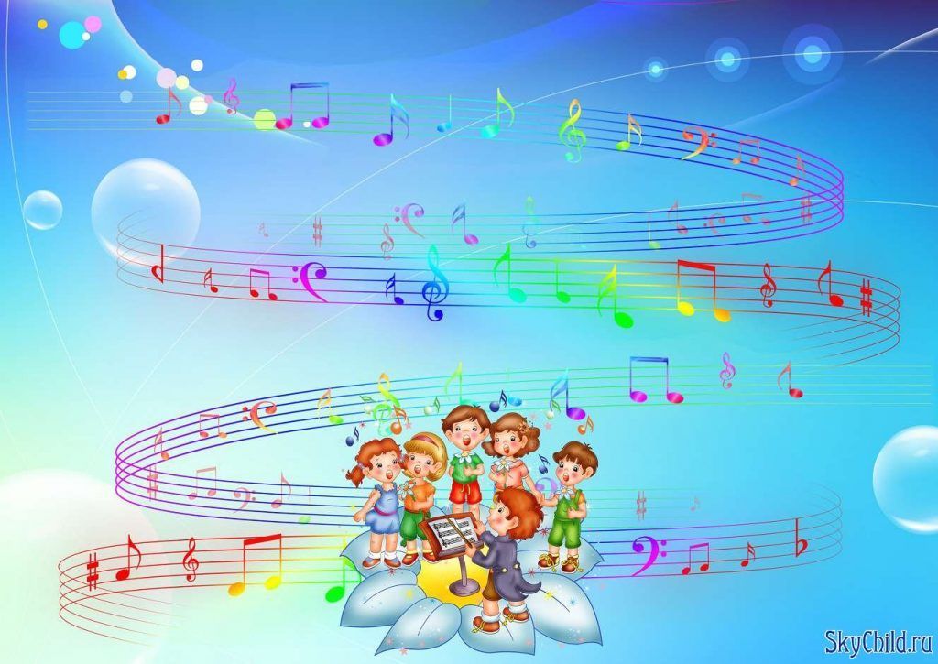
Музыкальный конкурс

Slide 17
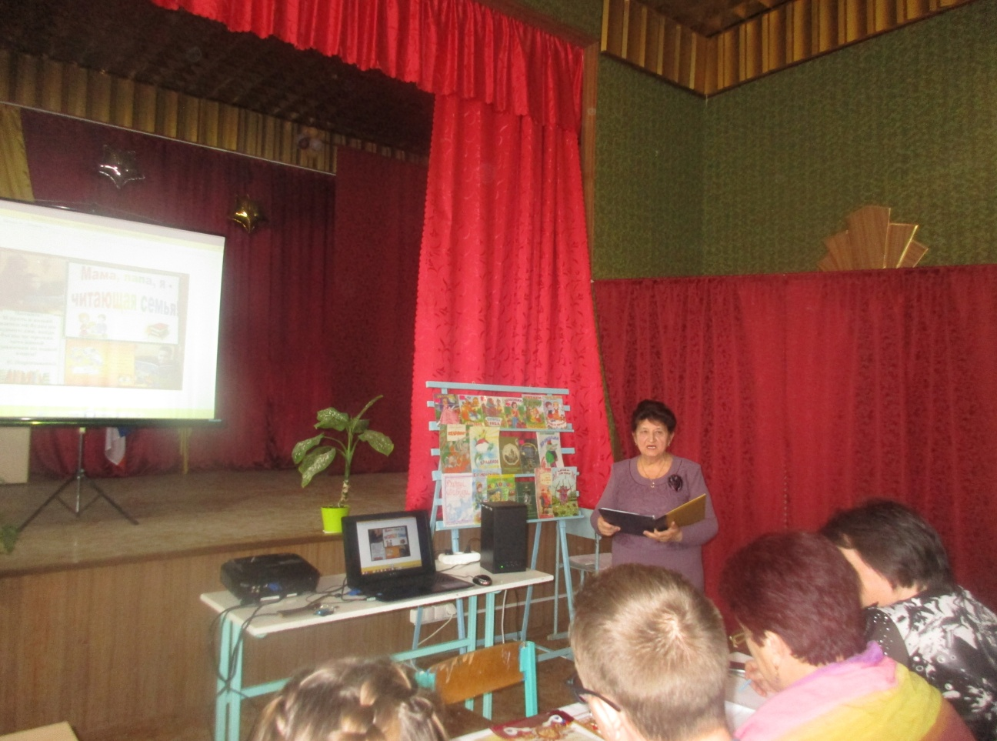
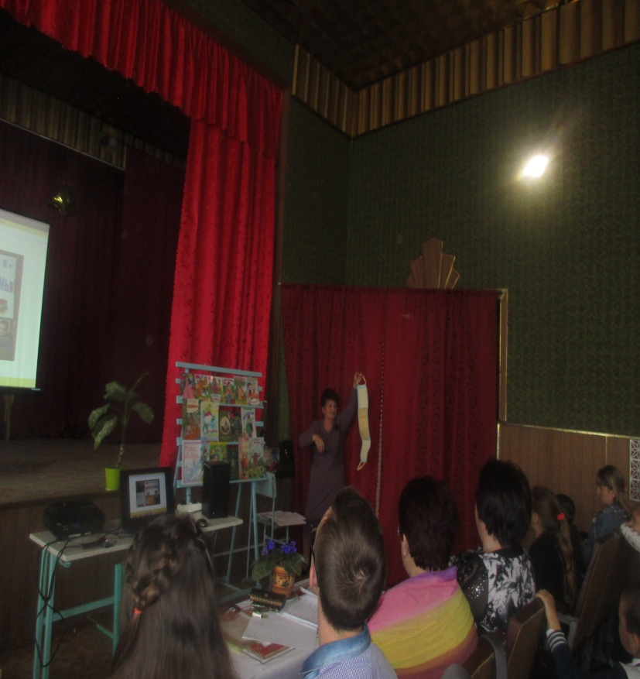
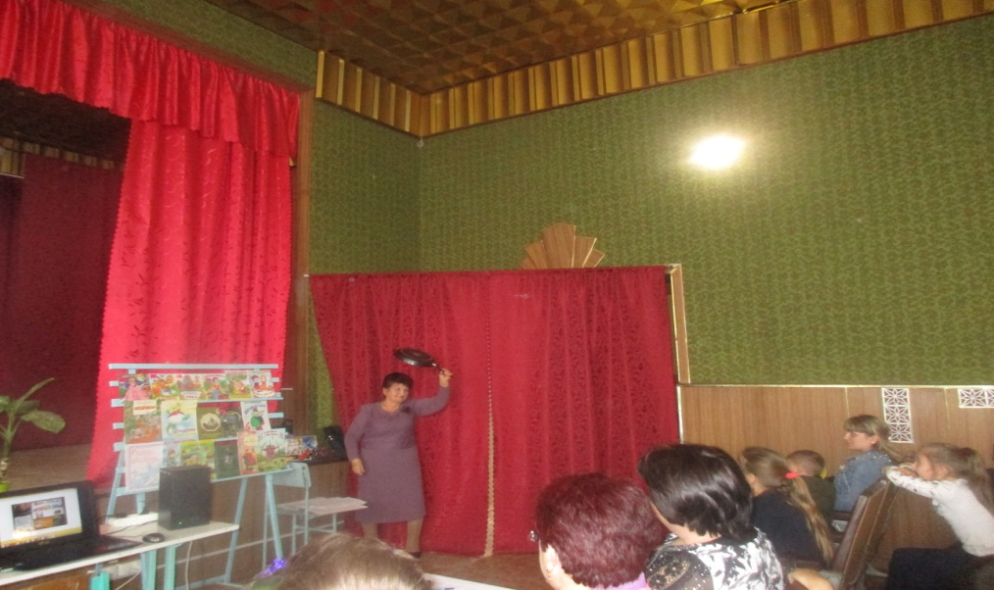
Конкурс - викторина
«Волшебный сундучок»

Slide 18
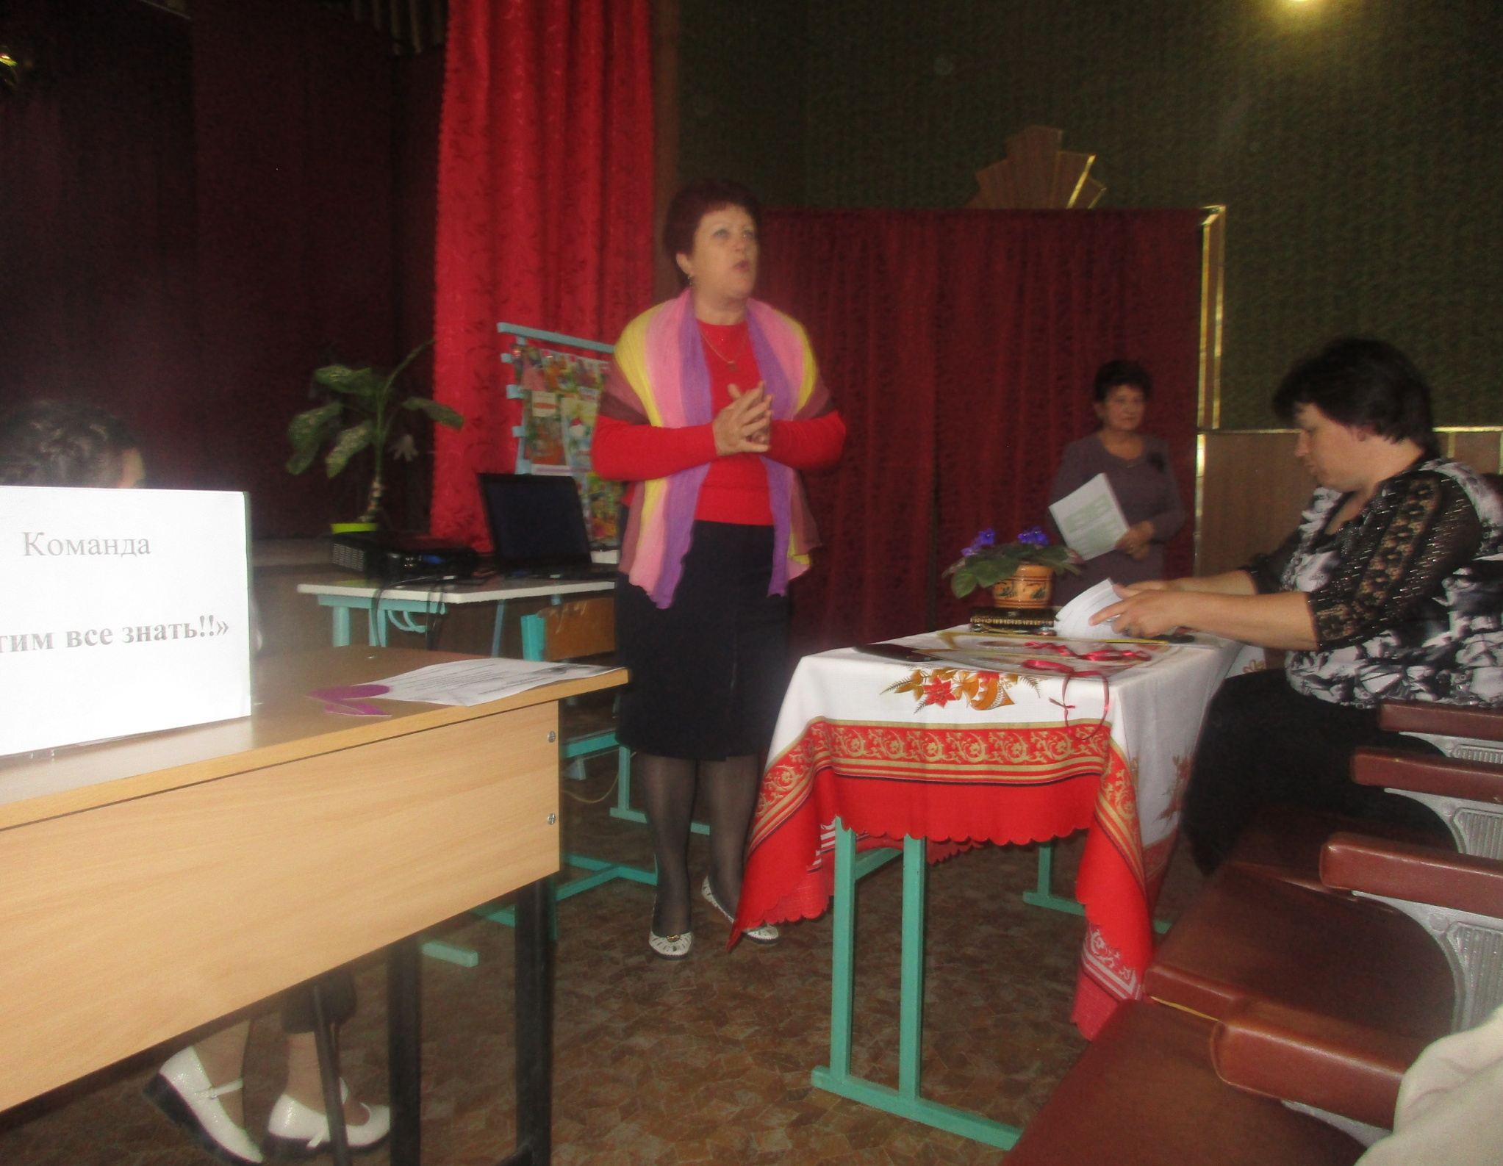
Слово жюри.
Награждение

Slide 19


Slide 20


Slide 21
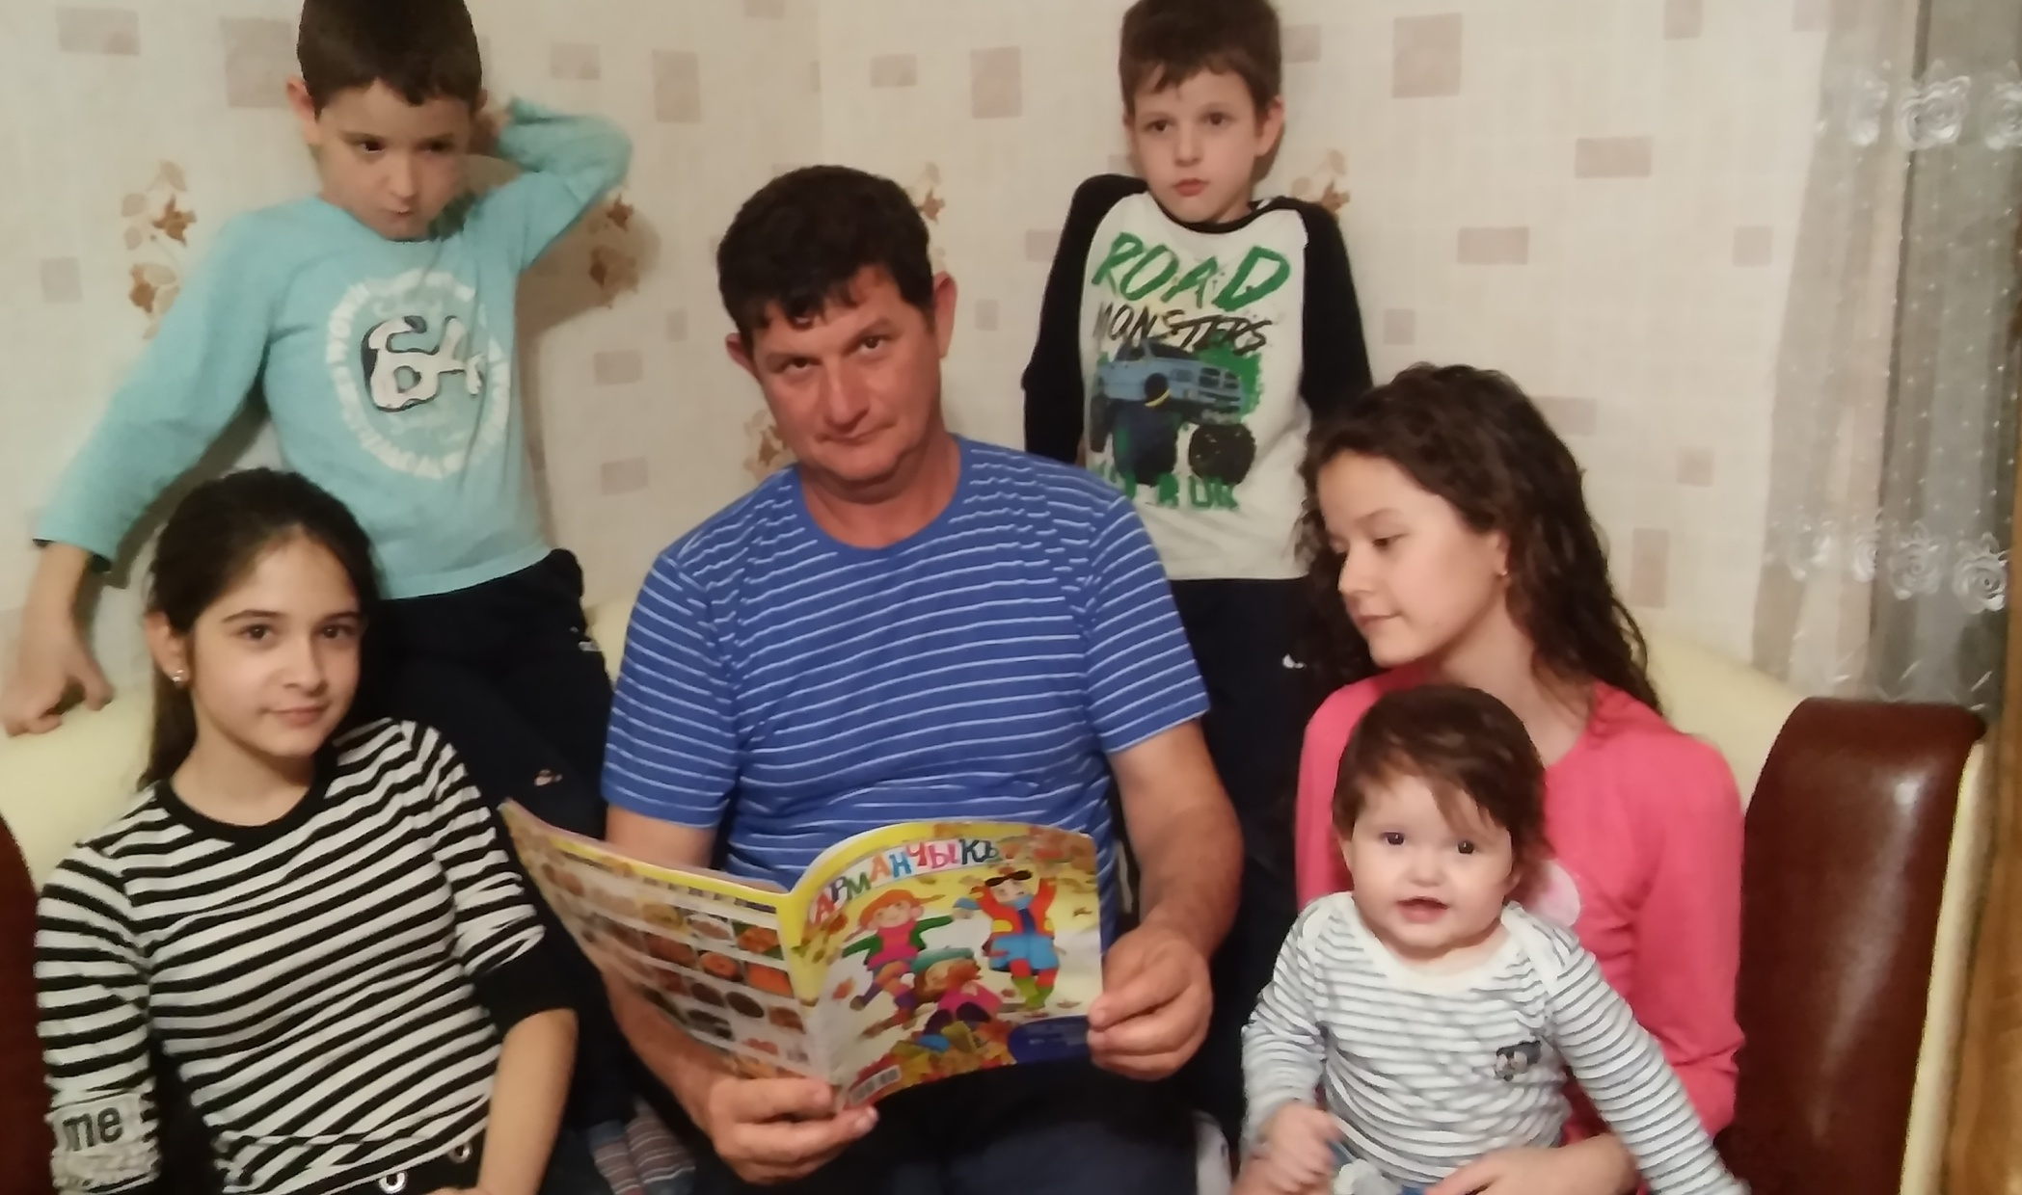
Семья Блезаровых

Slide 22
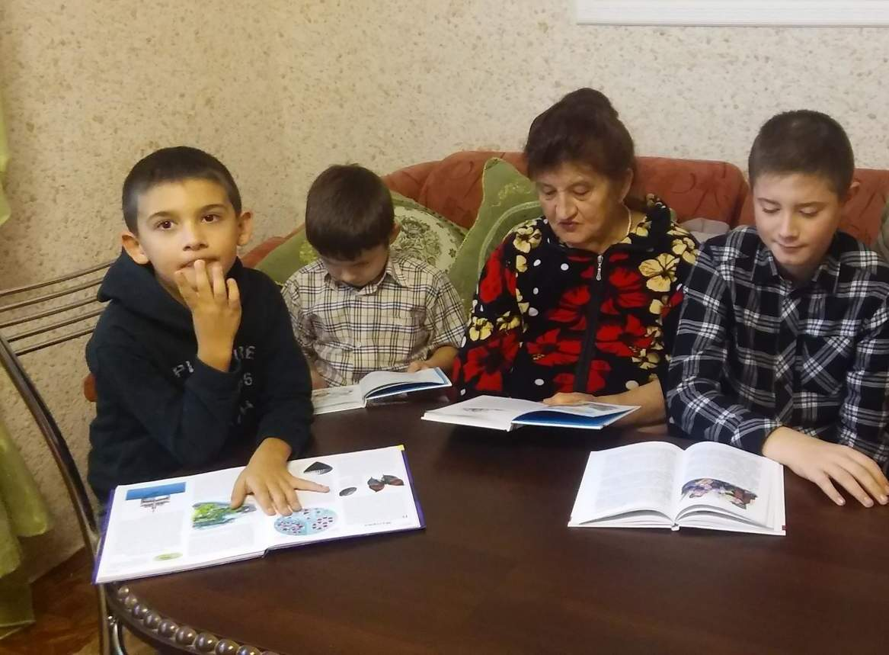

Slide 23
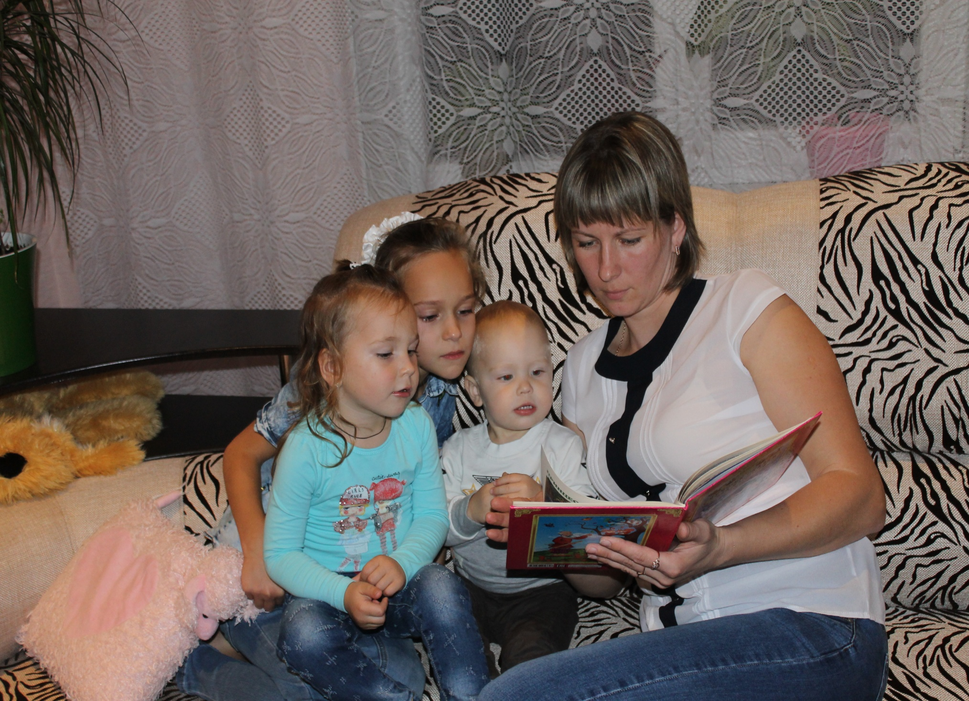
Семья Титаревых

Slide 24
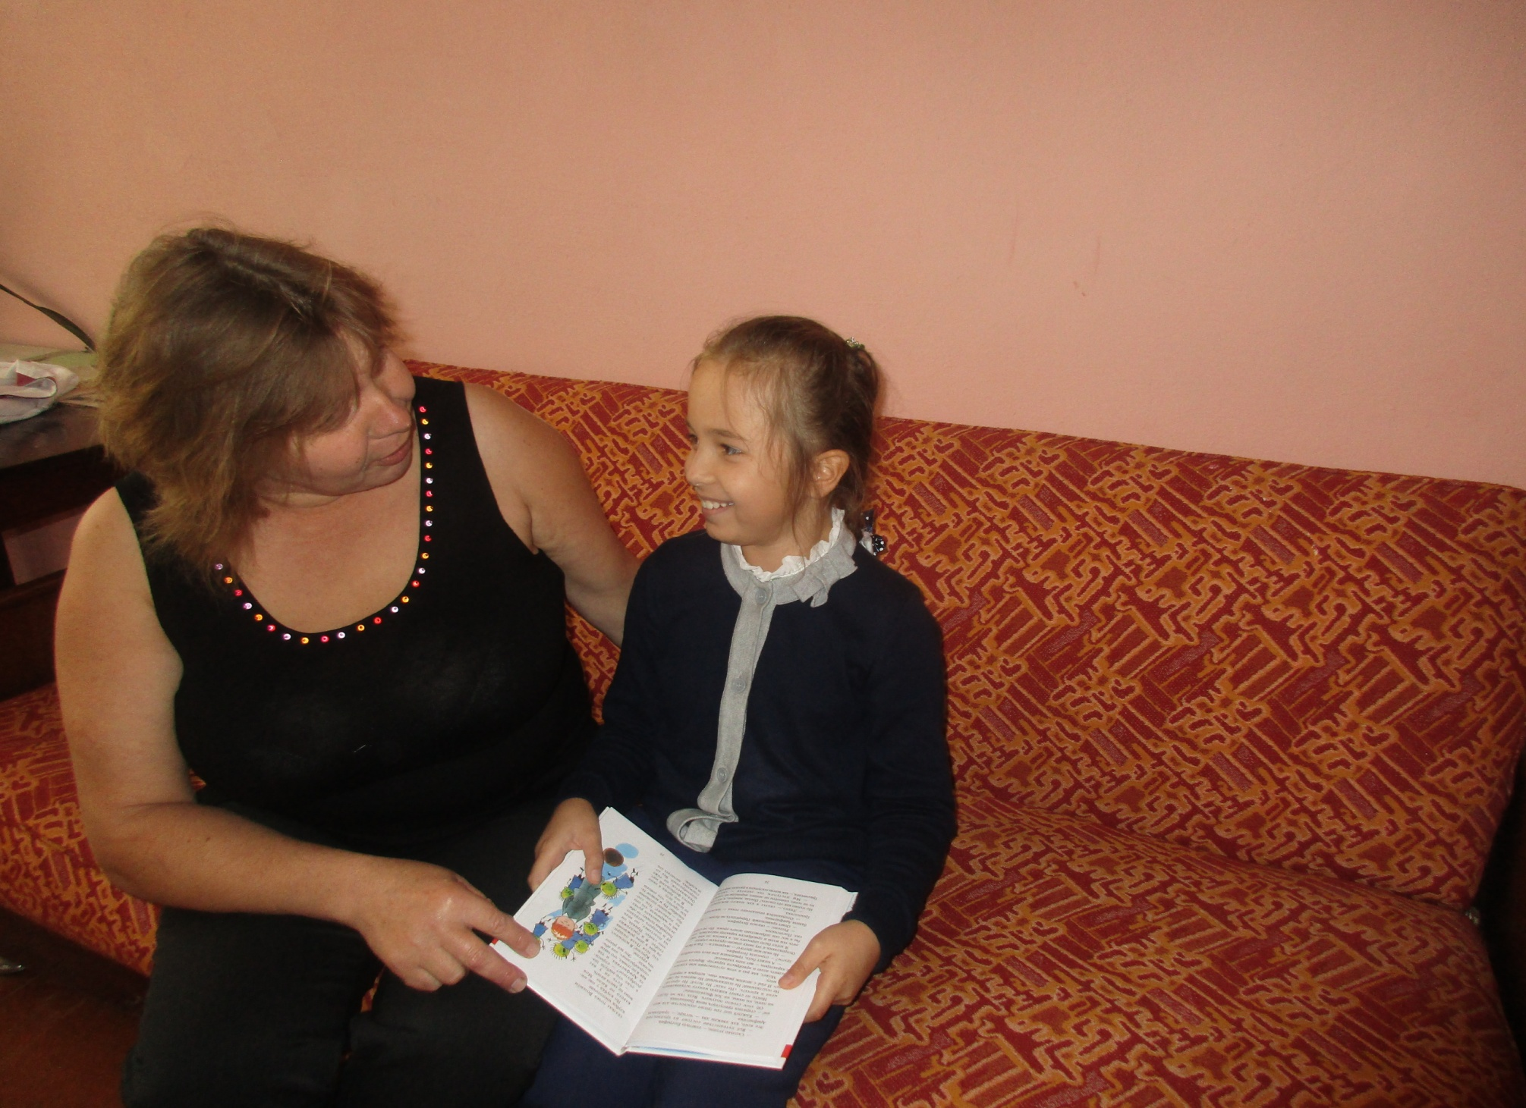
Семья Тиняковых

Slide 25
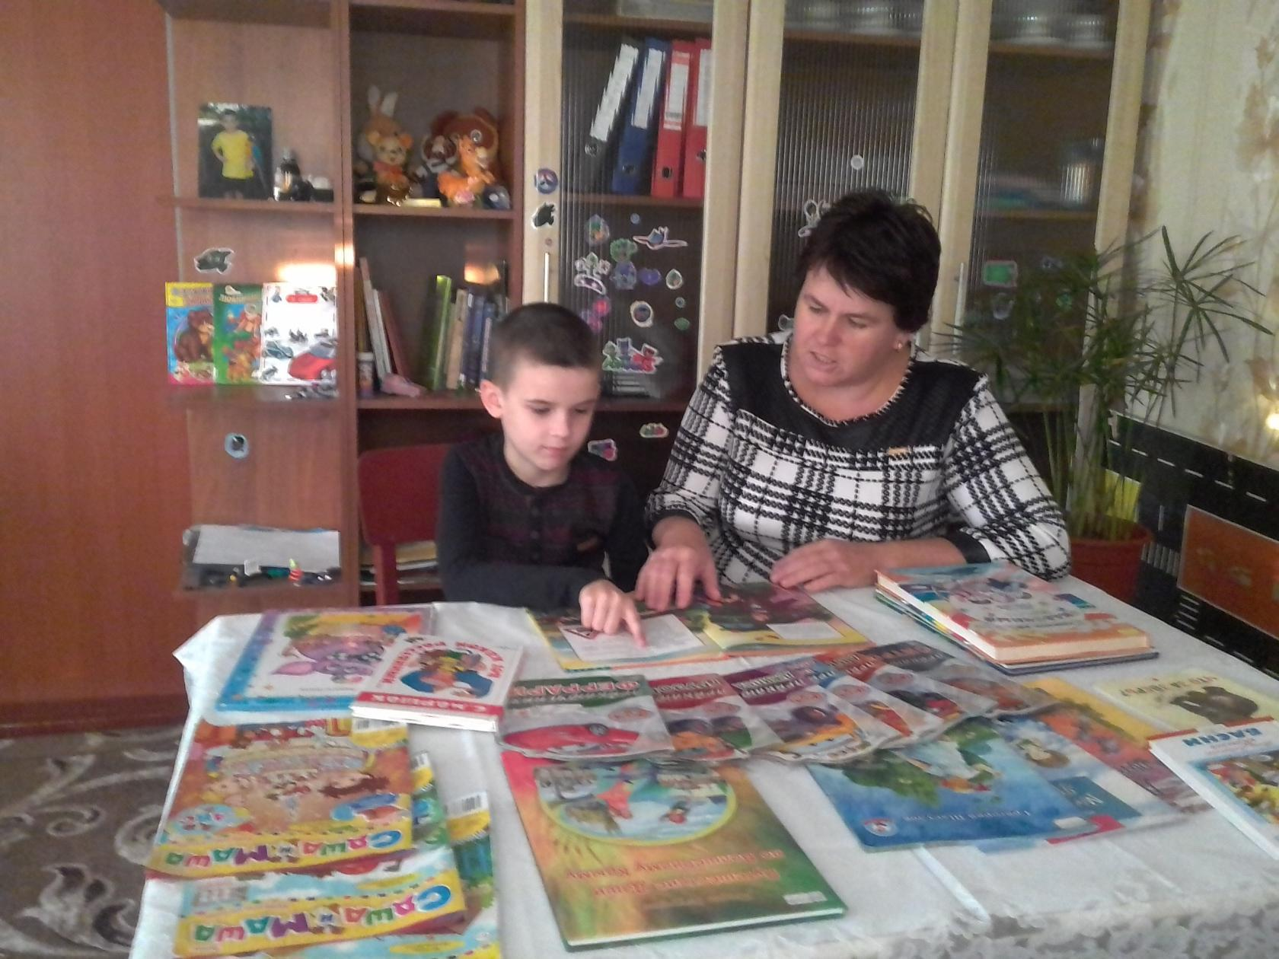
Семья Галкиных

Slide 26
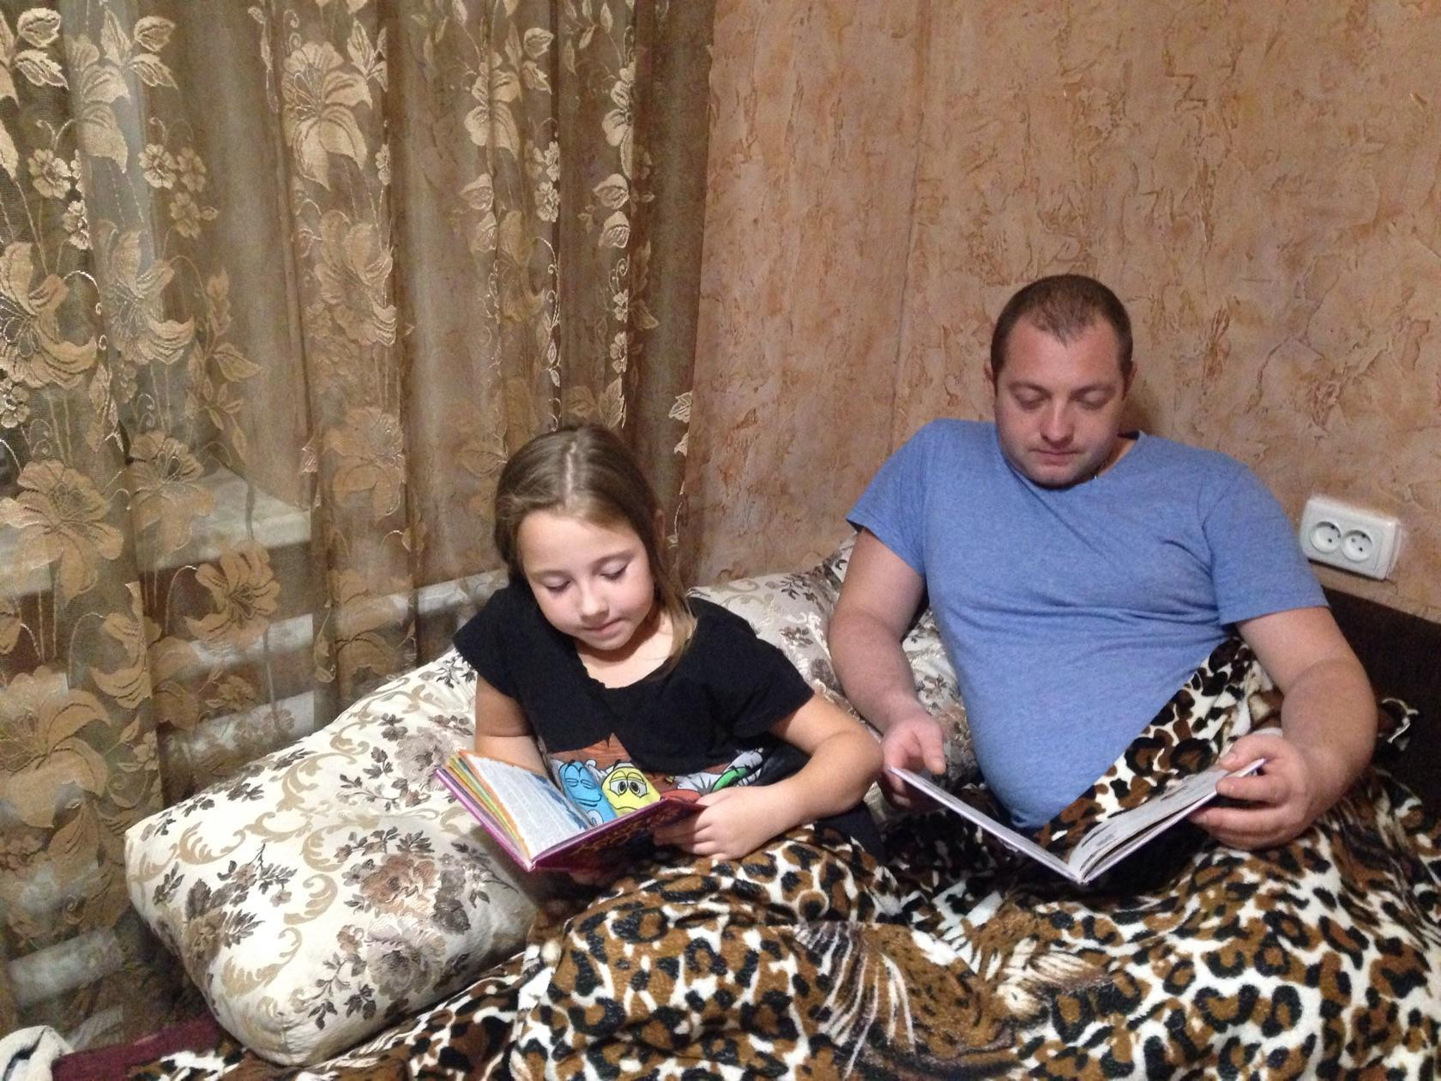
Семья Полянских

Slide 27


Slide 28
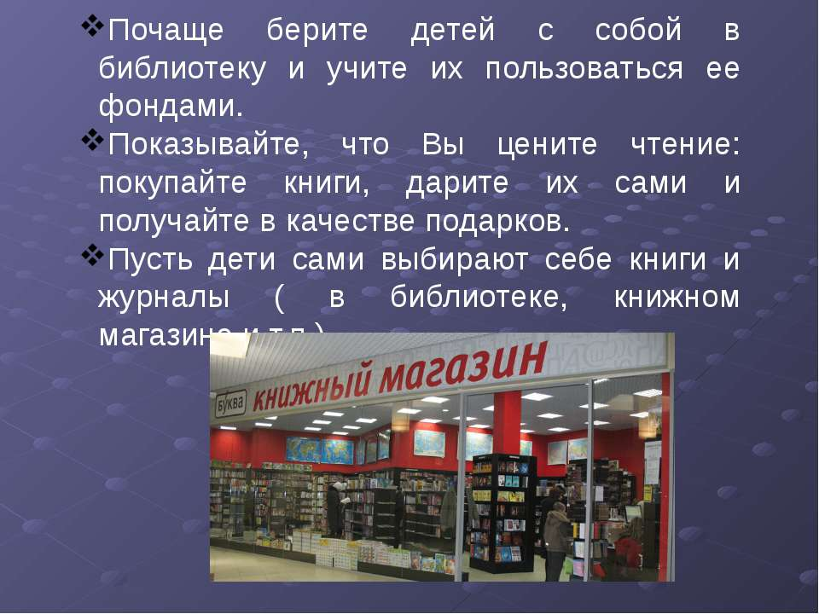

Slide 29


Slide 30


